Slide 2
Équations différentielles
et primitives

Slide 3
Équations différentielles et primitives
Équations différentielles et primitives
Équations différentielles
Définition - Équation différentielle
Une équation différentielle est une égalité liant une fonction inconnue $y$ de la variable $x$, ses dérivées successives $y^{′} , y^{′′} , …$ .. et éventuellement d'autres fonctions (constantes, $f$…).
On appelle solution d'une équation différentielle toute fonction dérivable vérifiant l'égalité.
Résoudre une équation différentielle, c'est trouver toutes les fonctions solutions vérifiant l'égalité.
Exemple
La fonction $x↦e^{−x}$ est solution de l'équation $y^{′′}−y=0$ car,
pour $y\left(x\right)=e^{−x} , y^{′′}\left(x\right)=+e^{−x}$ ,
donc $y^{′′}\left(x\right)−y\left(x\right)=0$.

Slide 4
Remarques
La dérivée est associée à un taux de variation,
quotient des variations de $y$ sur les variations de $x$, d'où le terme différentiel.
 On peut être amené à utiliser l'écriture différentielle $y^{′}=\frac{dy}{dx}$ ou $y^{′}=\frac{dy}{dt}.$
Exemples
$$b) y^{′}\left(t\right)=y^{2}\left(t\right)+5t+1$$
$$a) 2y^{′}+3y=0$$
$$d) \frac{dy}{dx}=2y\left(x\right)+x^{2}$$
$$c) \frac{dy}{dt}+5y=0$$
Méthode 1 page 207

Slide 6
Primitives de fonctions continues
Exemple :
On considère les fonctions suivantes définies sur $ℝ$ par $f(x)=2x+3$et $F(x)=x²+3x−1$.
On constate que $F’(x)=2x+3=f(x)$.
On dit dans ce cas que F est une primitive de f sur $ℝ$.
Définition
f est une fonction continue sur un intervalle I.
On appelle primitive de f sur I, une fonction F dérivable sur I telle que $F’=f$
Remarque :
Dans ces conditions, on a l'équivalence :
« F a pour dérivée f » et « f a pour primitive F ».
Exemple :
$F(x)=\frac{x^{2}}{2}$ est une primitive de $f(x)=x$ car
$F′(x)=f(x)$ pour tout réel x.

Slide 7
Propriété
f est une fonction continue sur un intervalle I.
Si F est une primitive de f sur I alors pour tout réel C, la fonction
$x⟼F\left(x\right)+C$ est une primitive de f sur I.
Démonstration :
F est une primitive de f.
On pose $G(x)=F(x)+C$.
$G’(x)=F’(x)+0=F’(x)=f(x)$. Donc G est une primitive de f.
Propriété (admise)
Toute fonction continue sur un intervalle admet des primitives sur cet intervalle.
Remarque :
Bien que l'existence étant assurée, la forme explicite d'une primitive n'est pas toujours connue. Par exemple, la fonction $x⟼e^{−x²}$ ne possède pas de primitive sous forme explicite.

Slide 8
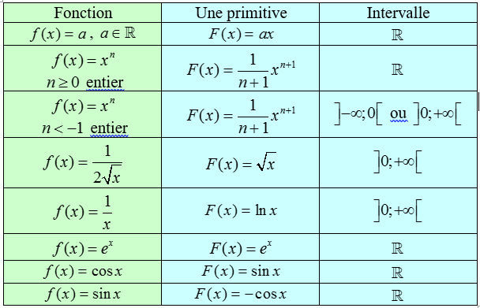
Primitives des fonctions usuelles

Slide 9
Méthode 2 page 207

Slide 10
Propriété – Linéarité des primitives
f et g sont deux fonctions continues sur [a ; b].
Si F est une primitive de f et G est une primitive de g sur [a ; b] alors :
- $F+G$ est une primitive de $f+g$,
- $kF$est une primitive de $kf$ avec k réel.
Démonstration :
Méthode 3 page 209

Slide 11
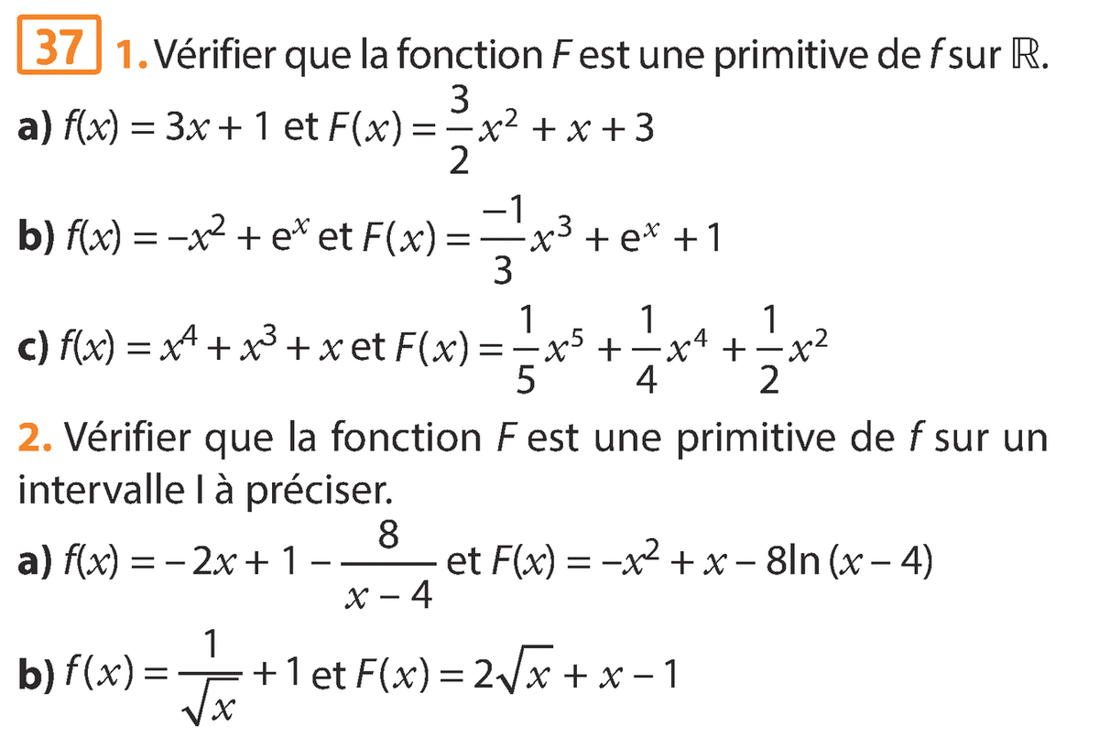
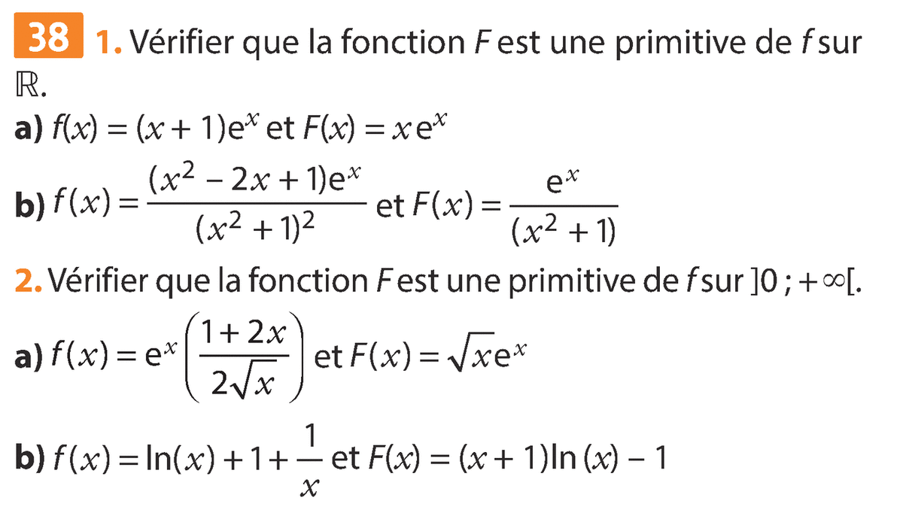

Slide 12
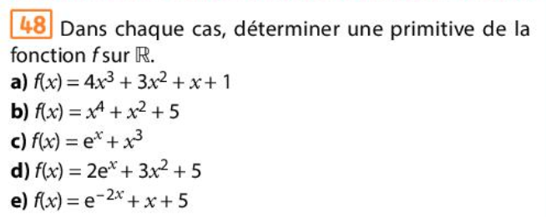

Slide 14
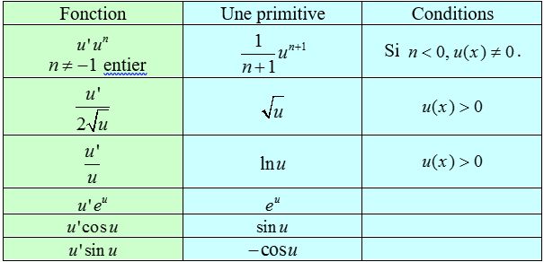
Propriétés - Opérations et fonctions composées
u est une fonction dérivable sur un intervalle I
Méthode 4 page 207

Slide 15
Méthode 4 page 207

Slide 19
Résolution des équations différentielles
Résolution de l’équation différentielle : $y ′ = a y$ $\left( a≠ 0 \right)$
Propriété - Solution Générale
Les solutions dans IR de l'équation différentielle y ' = a y ( a 0 ) sont les fonctions f_{k} définies par
$$f_{k} \left( x \right)= k×e^{ax} où k∈ℝ$$
Preuve
Propriété - Condition Initiale
Pour tout couple de réel ( x₀ ; y₀ ) , l'équation y ' = a y ( a $≠$0 ) admet une solution et une seule telle que f ( x₀ ) = y₀
Preuve

Slide 20
Méthode 5 page 211

Slide 21
Résolution de l'équation différentielle : $y ′ = a y + b ( a ≠0 )$
Propriété - Solution générale
Les solutions dans IR de l'équation différentielle $y ′ = a y + b ( a≠0 )$sont les fonctions $f_{k}$ définies par
$$f_{k} \left( x \right)= k×e^{ax} – \frac{b}{a} \text{o}\text{ù} k∈ℝ$$
Preuve
Propriété - Condition initiale
Pour tout couple de réel ( x₀ ; y₀ ) , l'équation $y ′ = a y + b ( a≠ 0 )$ admet une solution et une seule telle que $f ( x_{0} ) =y_{0}$
Preuve

Slide 22
Méthode 6 page 211

Slide 25
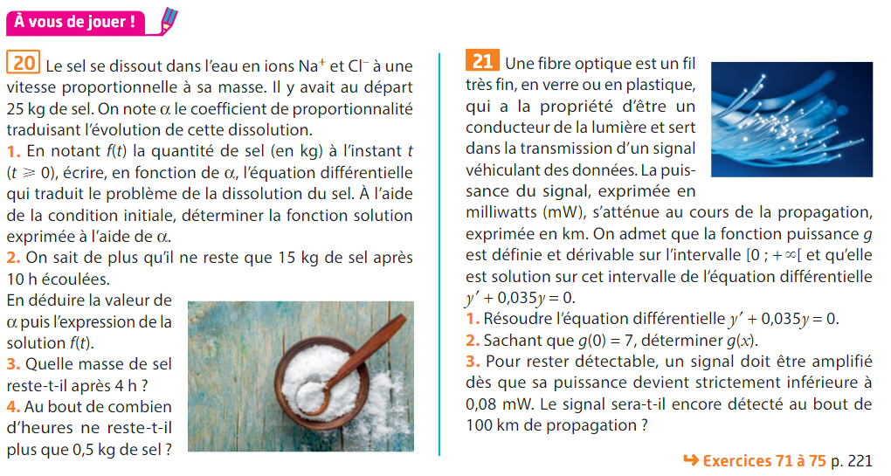

Slide 26
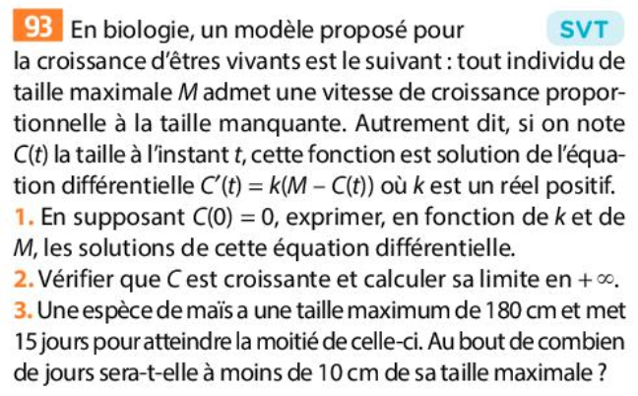
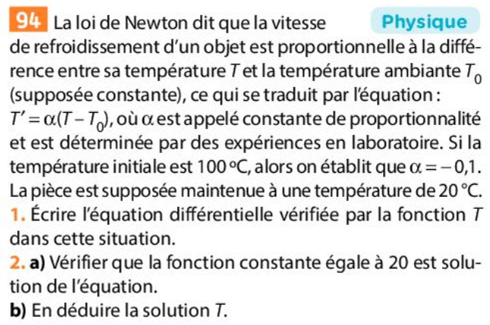
Exercices page 224

Slide 27
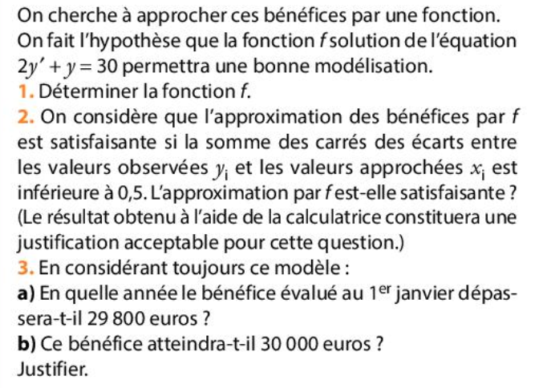
Exercices page 224

Slide 28
